Slide 1
아침나라 음악 PPT
아침나라 교과서

Slide 2
01
도입
- ‘민중의 노래’ 감상하기
- 뮤지컬 「레 미제라블」의 내용 파악하기
민중의 노래
02
활동 1
‘민중의 노래’ 가사 소리 내어 읽어 보기
03
활동 2
- 악곡의 구성과 특징 익히기
- 부점 리듬과 셋잇단음표 리듬 익히기
04
활동 3
악곡 부르기

Slide 3

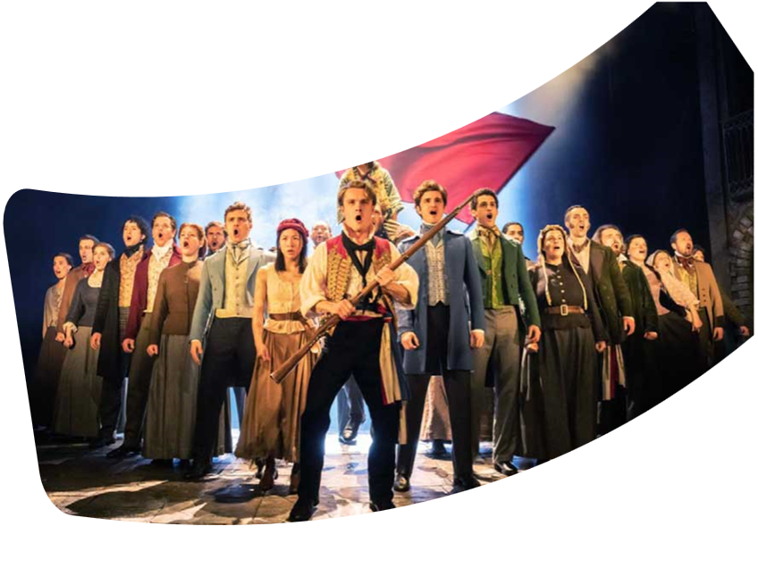
뮤지컬 「레 미제라블」
학습 목표 > 뮤지컬 「레 미제라블」의 내용을 알고 노래 부를 수 있다.
노래
감상하기
반주
감상하기
뮤지컬 장면
감상하기
뮤지컬 「레 미제라블」
빅토르 위고의 동명 소설을 바탕으로 창작된 뮤지컬로, 빵 한 조각을 훔친 죄로 기구한 운명을 살게 되는 주인공 장 발장과 이를 둘러싼 프랑스 혁명의 역사를 다루고 있다. 작사가 알랭 부브릴과 작곡가 클로드 미쉘 숀베르그가 뮤지컬로 제작한 ‘레 미제라블’은 ‘가난한 사람들’, ‘불쌍한 사람들’이라는 뜻을 갖고 있다. 19세기 암울했던 프랑스 사회와 혁명을 둘러싼 나폴레옹 제국 시대 이후 프랑스 왕으로 추대한 샤를 10세의 시대가 멸망하던 6월 항쟁이 배경이다.

Slide 4
민중의 노래
소리 내어 읽어보며 내용을 파악한다.
모두 듣고 있는가 하나된 사람들 노래
희망찬 밝은 미래 기다리는 사람들 노래
심장 고동소리가 북소리 되어 울릴 때
희망찬 삶이 내일 시작 되리라
누가 우리와 함께하려고 일어서려나
저 장벽 너머 그리던 그 세상 있는가
자 우리와 손잡고 자유로 나아가자

Slide 5
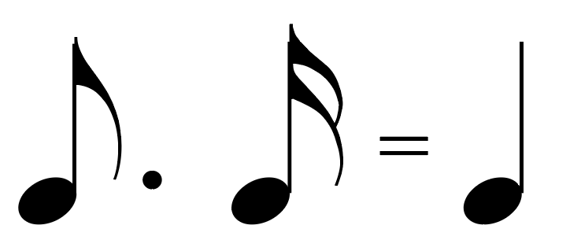
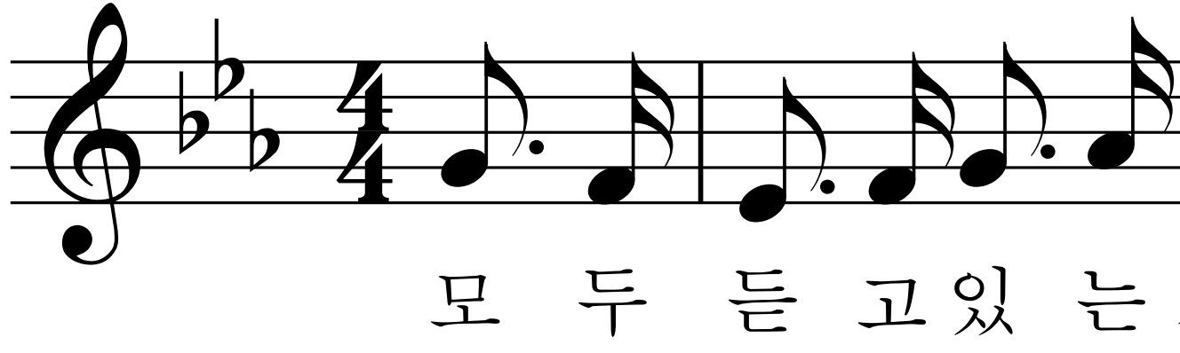

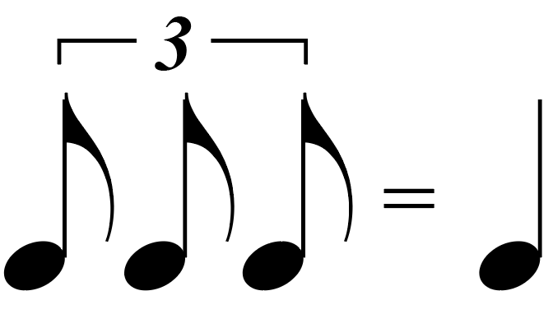
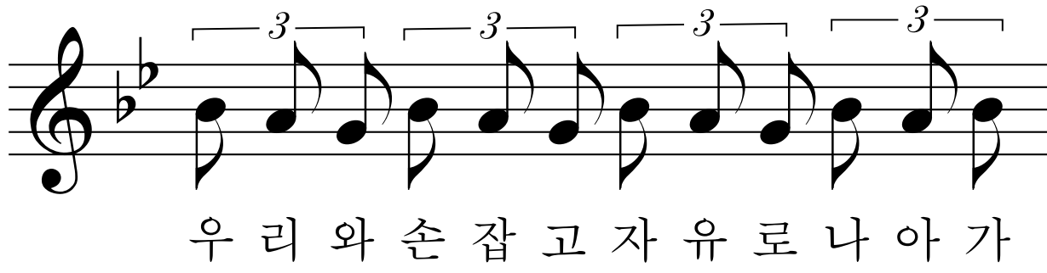
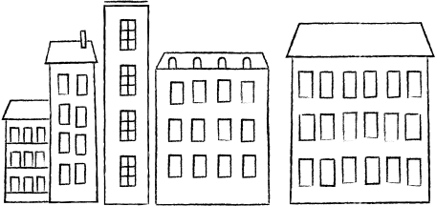

민중의 노래
악곡의 구성과 특징, 리듬 익히기
조성
내림마장조 → 사단조 → 내림나장조
박자
4/4박자
연주 형태
제창
빠르기
행진곡 풍으로, 장중하게
(Alla Marcia, grandioso) ♩=80
악곡해설
이 노래는 혁명 의지를 담은 곡으로 뮤지컬 「레 미제라블」 에서 젊은 청년들이 행진곡풍으로 힘차게 노래 부른다.
부점 리듬
셋잇단음표

Slide 6


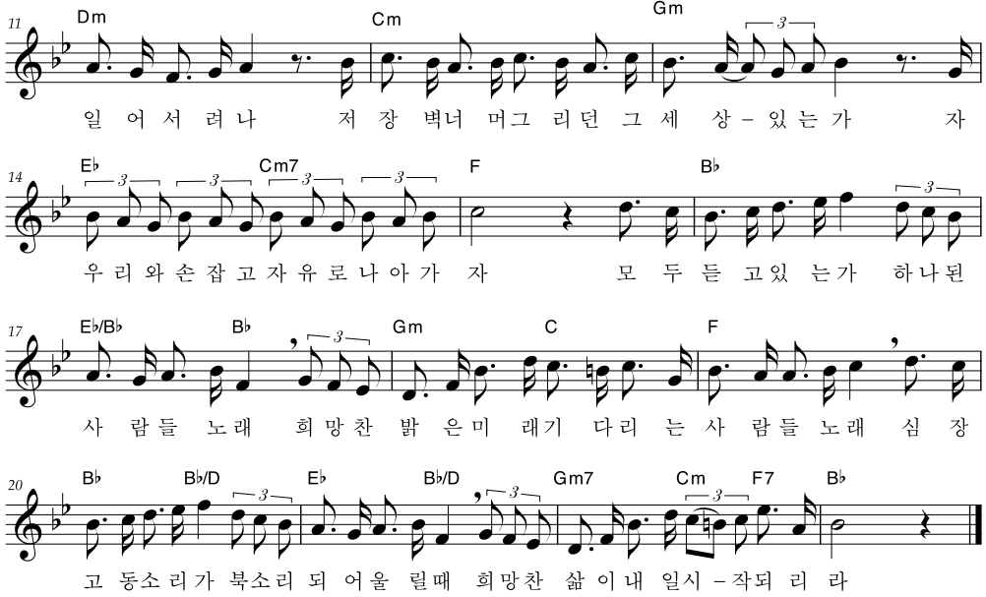
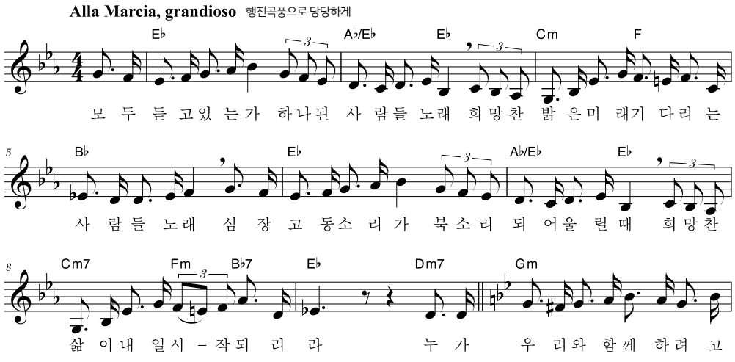
민중의 노래
노래
감상하기
반주
감상하기
뮤지컬 장면
감상하기

Slide 7
아침나라 음악 PPT
감사합니다.

